Slide 1
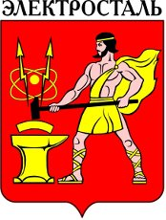
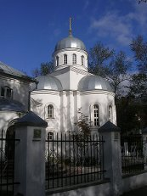
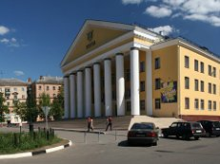
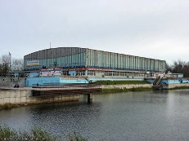
Историческая игра
«Электросталь ! Мой милый сердцу, вечно юный город»
Посвященная 75-и летию города Электросталь .

Slide 2
«Гордость города – наши земляки».
По изображению и биографическому описанию узнайте нашего земляка. Каждый правильный ответ оценивается 1 баллом.

Slide 3
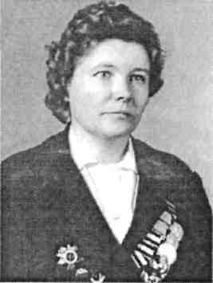
1.«Гордость города – наши земляки».
В ее наградном листе написано: «Главстаршина ... , будучи сама ранена, стоя по горло в воде, участвовала в бою и оказывала помощь другим раненым». В наградном отделе, прочитав это описание подвига, сочли его явным вымыслом и вернули представление в штаб флотилии. И лишь через 45 лет, в 1990 году, была удостоена этого высшего воинского отличия.
К концу войны награждена двумя орденами Красного Знамени и Отечественной войны II степени, многими медалями.

Slide 4
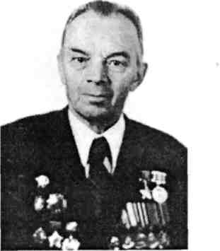
2.«Гордость города – наши земляки».
Благодаря его умелым командным действиям, взвод уничтожил пять огневых точек противника, два станковых пулемета, ис­требил более 100 гитлеровцев. С одним из пулеметчиков, перебравшись на другой берег Днепра, сумел отбить две жесточайшие контратаки противника. Сдерживая натиск немцев в течение суток, лично уничтожил свыше 60 немецких солдат.
Звание Героя Советского Союза было присвоено 10 января 1944 года.

Slide 5
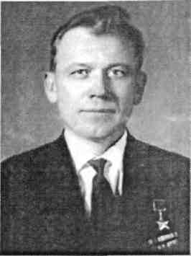
3.«Гордость города – наши земляки».
В ночь на 8 октября 1943 года, участвуя в бою за село Медвин Чернобыльского района, гранатой уничтожил расчет вражеского пулемета, огонь которого мешал продвижению подразделения полка. Получил тяжелое ранение, но не оставил поле боя, а открыл огонь по бегущим фашистам из захваченного им немецкого пулемета, расстреляв до 20 солдат. Звание Героя Советского Союза присвоено 10 января 1944 года. После войны старшина, возвратившись в Электросталь, снова пошел рабочим на завод № 12.

Slide 6
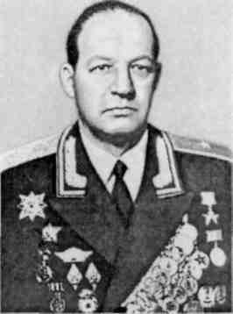
4.«Гордость города – наши земляки».
Окончил Горьковское танковое училище в звании лейтенанта танкового взвода. Доблестно сражаясь вместе со своим экипажем в поврежденном танке, он уничтожил 5 вражеских танков, до сорока немецких солдат и офицеров. Танкисты покинули свою боевую машину через трое суток, лишь после того, как она загорелась, отбив семь танковых контратак противника.
За этот подвиг 15 января 1944 года присвоено звание Героя Советского Союза

Slide 7
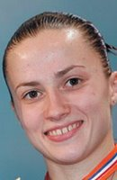
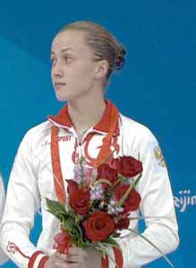
5.«Гордость города – наши земляки».
Выпускница школы №16. Спортсменка , прыгунья в воду.
В синхронных прыжках с трёхметрового трамплина в дуэте с Юлией Пахалиной — серебряный призёр Олимпийских игр 2008 года в Пекине.

Slide 8
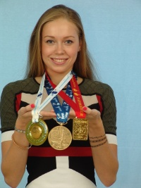
6.«Гордость города – наши земляки».
Выпускница школы №12.Спортсменка, синхронистка. Олимпийская чемпионка 2012 в Лондоне.

Slide 9
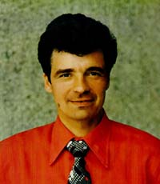
7.«Гордость города – наши земляки».
Космонавт России. В 1949 году семья перехала в город Электросталь (Московская область), где и пошел в школу. В 1965 году зачислен в отряд советских космонавтов . Прошел полный курс общекосмической подготовки и подготовки к полетам на космических кораблях типа "Союз". С 14 по 16 октября 1976 года вместе с Валерием Ильичем РОЖДЕСТВЕНСКИМ совершил полет в космос в качестве командира космического корабля "Союз-23«.

Slide 10
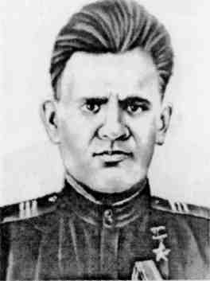
8.«Гордость города – наши земляки
Был дважды ранен, но не покинул поле боя, пока боевая задача по подавлению огневых точек противника не была выполнена.
В бою за железнодорожную станцию Тали ,оставшись один у орудия, продолжал вести огонь и нанес противнику значительный урон. Звание Героя Советского Союза присвоено 21 июля 1944 года.
Погиб 30 января 1945 года. В честь героя в нашем городе названа бывшая Полярная улица.

Slide 11
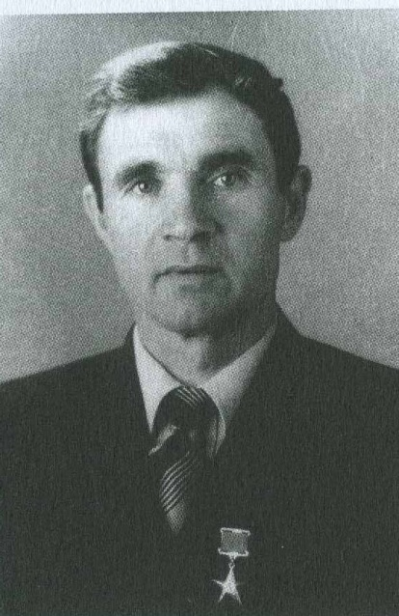
9.«Гордость города – наши земляки».
В Электросталь приехал по решению Правительства строить особо важные объекты.
Стал инициатор создания комсомольско-молодежной бригады отделочников.
В Электростали создал школу мастерства. В его бригаде прошли «университеты» свыше 300 отделочников.
В 1958 году присвоено звание Героя Социалистического Труда.
Имя знаменитого строителя получила построенная в 1970-е годы новая улица

Slide 12
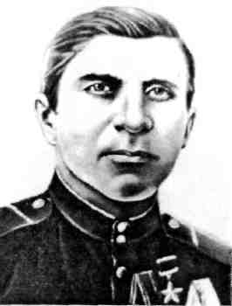
10.«Гордость города – наши земляки».
В одном из боев зенитчик в составе орудийного расчета сбил два самолета противника, за что награжден медалью «За отвагу». Особенно отличился в боях за Днепр. В тяжелом неравном бою сбил 5 самолетов противника. До последней минуты он мужественно отбивал атаки фашистских стервятников, так и погиб смертью храбрых у своего орудия. Ему посмертно было присвоено звание Героя Советского Союза. Его именем названа улица нашего города, на одном из домов которой в 1967 году установлена мемориальная доска

Slide 13
«Гордость города – наши земляки».
ОТВЕТЫ:
МИХАЙЛОВА-ДЕМИНА Екатерина Илларионовна
КРУГЛОВ Николай Иванович
МОРОЗОВ Григорий Андрианович
РОСЛЯКОВ Алексей Александрович
ПОЗДНЯКОВА Анастасия Юрьевна
КОРОБОВА Дарья Сергеевна
ЗУДОВ Вячеслав Дмитриевич
НИКОЛАЕВ Владимир Романович
ЯЛАГИН Иван Васильевич
ЖУЛЯБИН Петр Андреевич

